Slide 1

Die LU-Zerlegung
Aleksandre Kandelaki, Matthias Staritz, Benjamin Liertz
Technische Universität München
Fakultät für Informatik
Garching, 16.August 2021

Slide 2
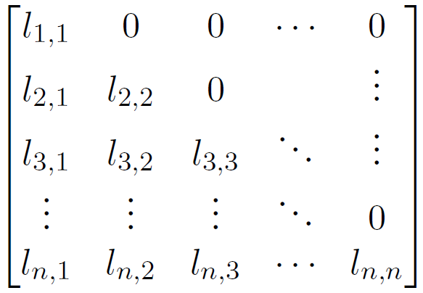
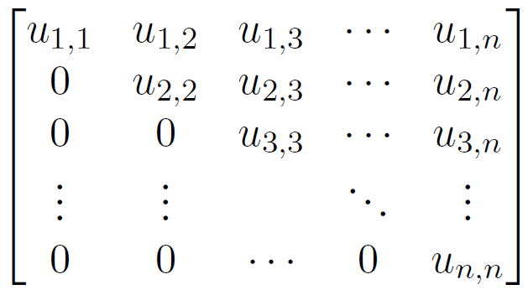
Einleitung
Untere Dreiecksatrix:
Obere Dreiecksatrix:

Slide 3
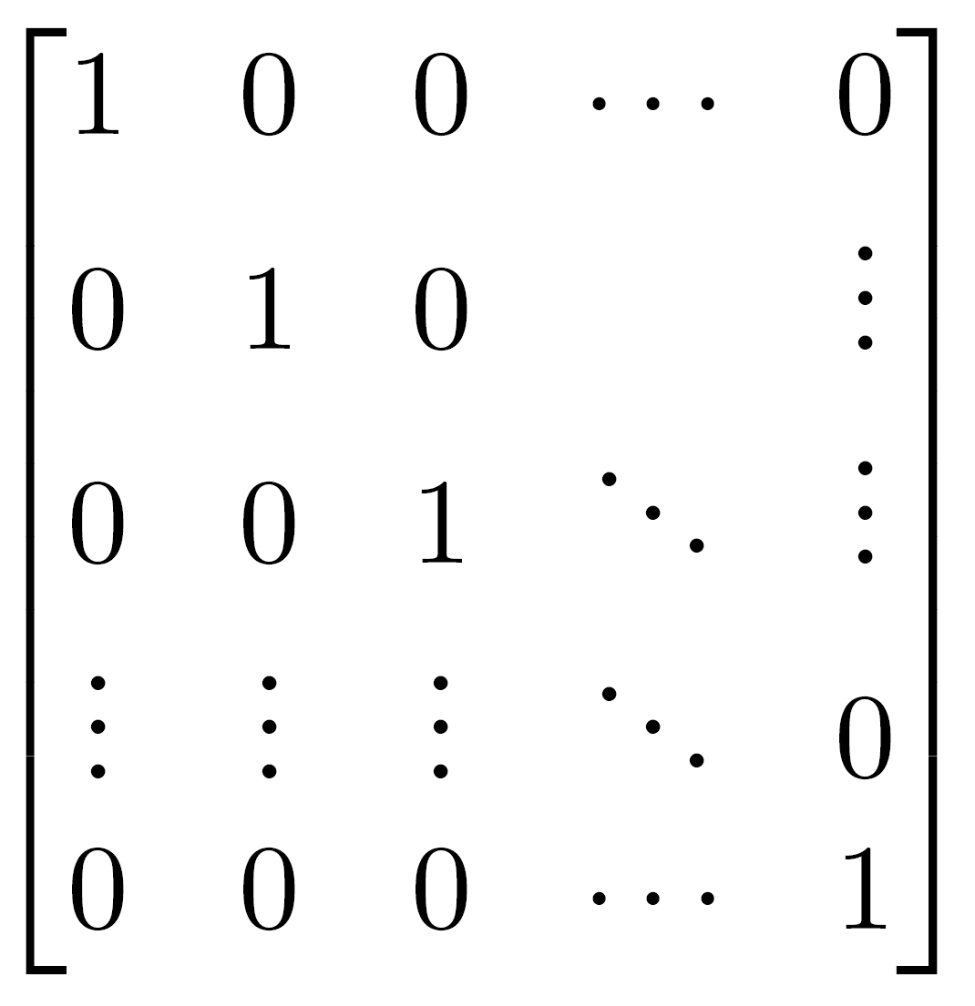
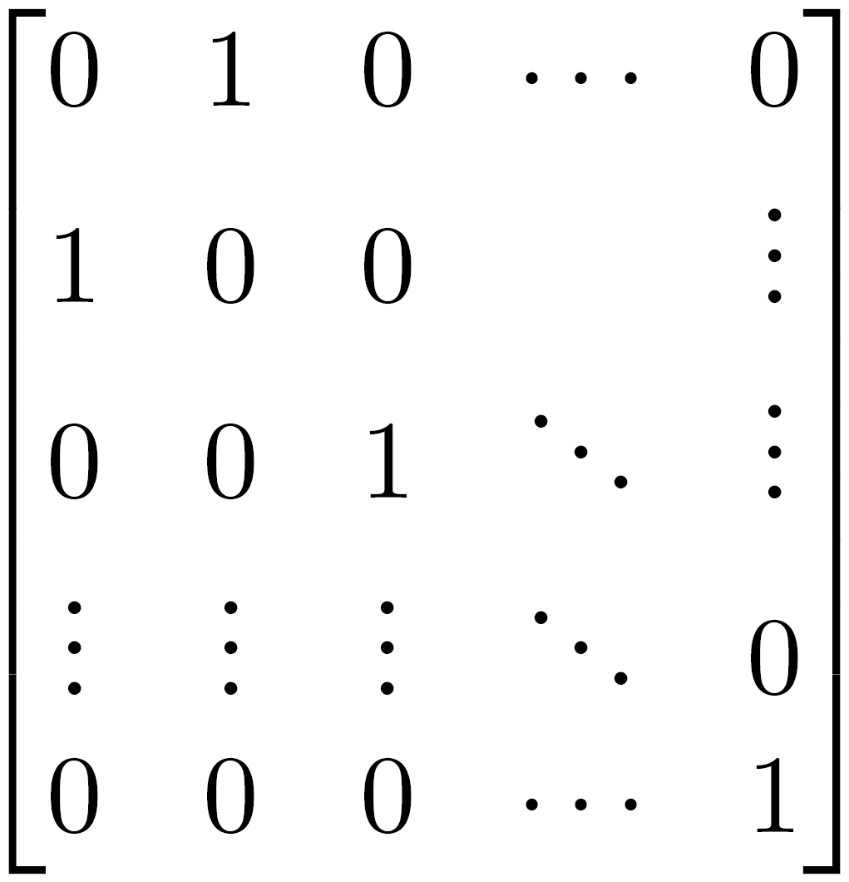
Einleitung
Einheitsmatrix:
Pivomatrix:

Slide 4
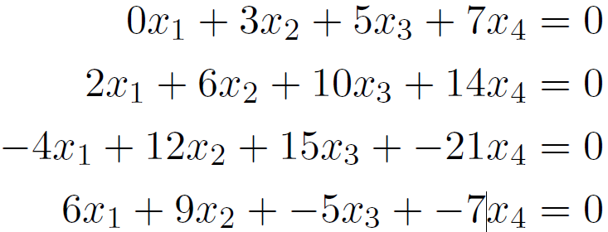
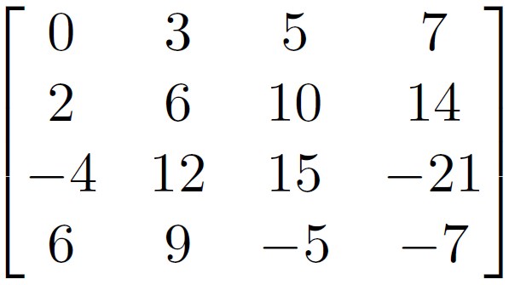
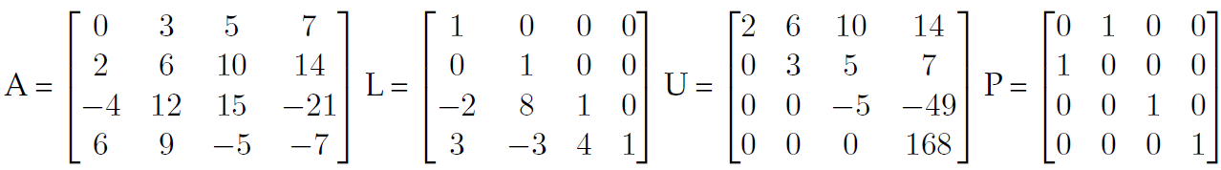
Lineares Gleichungssystem als Beispiel
Lineares Gleichungssystem:
Koeffizientenmatrix A:
Ergebnis der LU-Zerlegung:

Slide 5
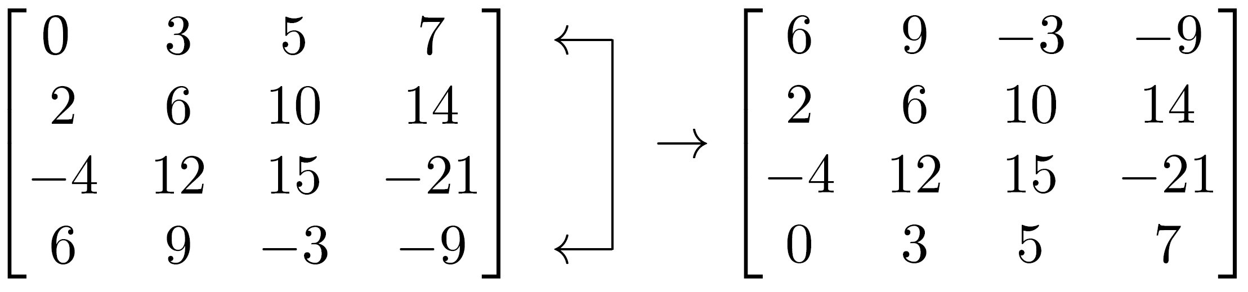
Lösungsansatz
Beispiel für Zeilenvertauschungen
Von Aleksandre Kandelaki, Matthias Staritz und Benjamin Liertz

Slide 6
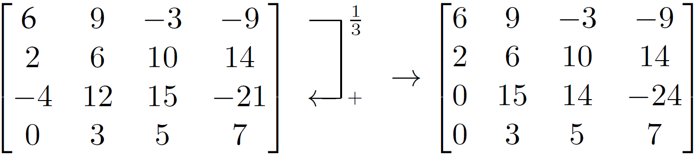
Lösungsansatz
Beispiel für Zeilenaddition mit Faktor
Von Aleksandre Kandelaki, Matthias Staritz und Benjamin Liertz

Slide 7
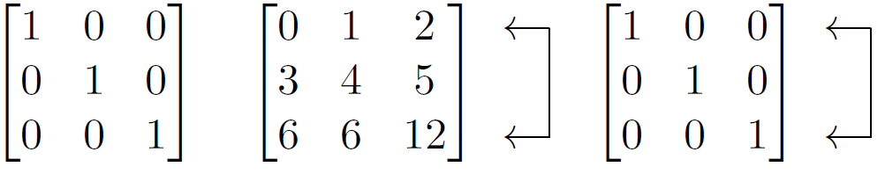
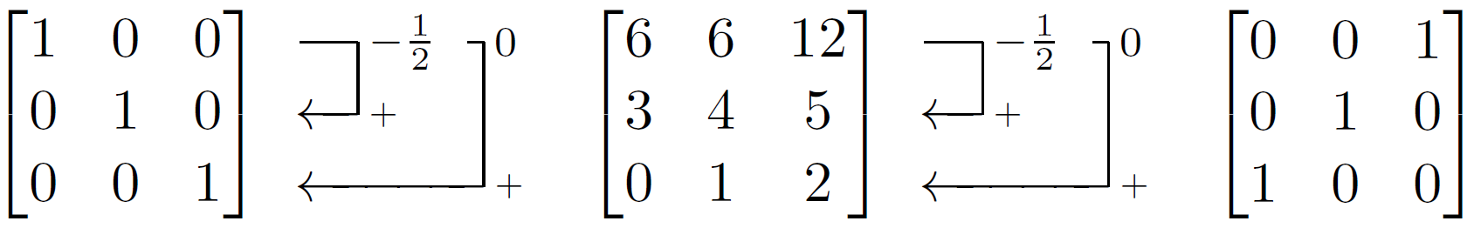
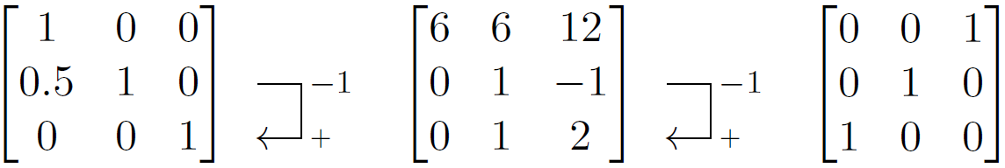
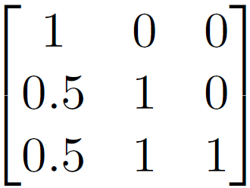
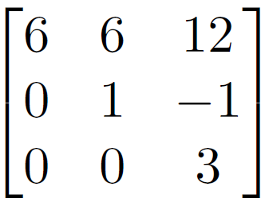
L
U
P
Von Aleksandre Kandelaki, Matthias Staritz und Benjamin Liertz

Slide 8

Speicherallokation
Wahl zwischen Stack und Heap
Stack performanter aber begrenzt auf 8MB
Fallunterscheidung je nach größe der Eingabe
Berechnung der Maximalgröße für Stack Allokationen mit $4×4×n×n≤8×{10}^{6}$
Wenn $n ≥700$ Allokation auf dem Heap

Slide 9
Genauigkeit
Absorption:
Auslöschung:
1000000,00f + 0,01f = 1000000,00f
1000000,1f − 1000000,0f = 0,125f != 0,1f

Slide 10
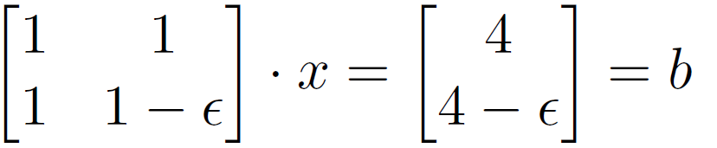
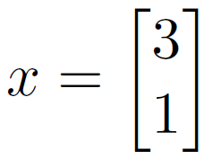
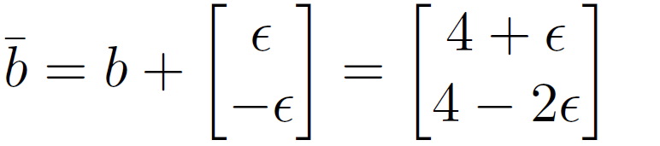
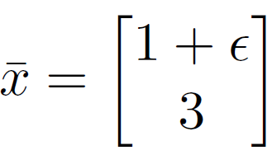
Kondition Beispiel
Lineares Gleichungssystem:
Lösung:
Störung der rechten Seite mit 0 < ϵ ≪ 1
Lösung:

Slide 11


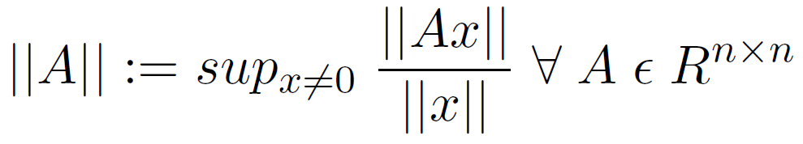

Zugehörige Matrixnorm
sein eine beliebige Norm auf dann ist:
Norm von kann abgeschätzt werden durch:

Slide 12
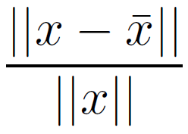
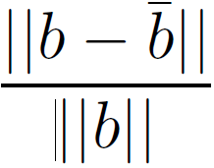

Relativer Fehler
Relativer Fehler:
Relative Störung:
Kondition:
Störung in b:

Slide 13
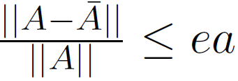
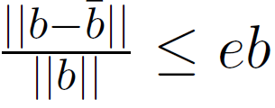
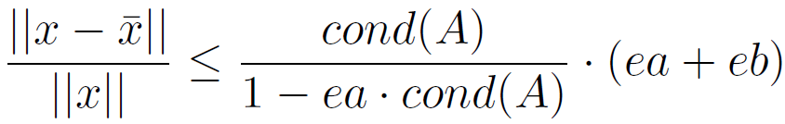
Relativer Fehler
Relative Störung in A:
Relative Störung in b:
Störung in A und b:

Slide 14
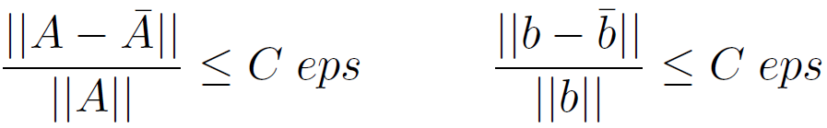
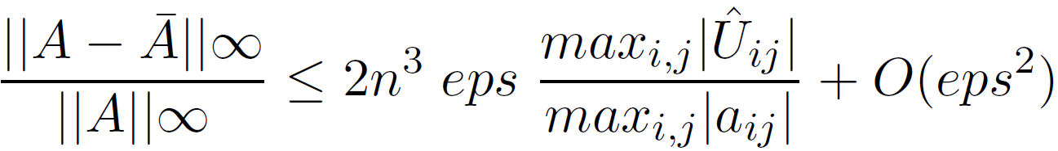
Stabilität
Beschränkung der Störung:
Störung in b:
Störung in A und b:

Slide 15
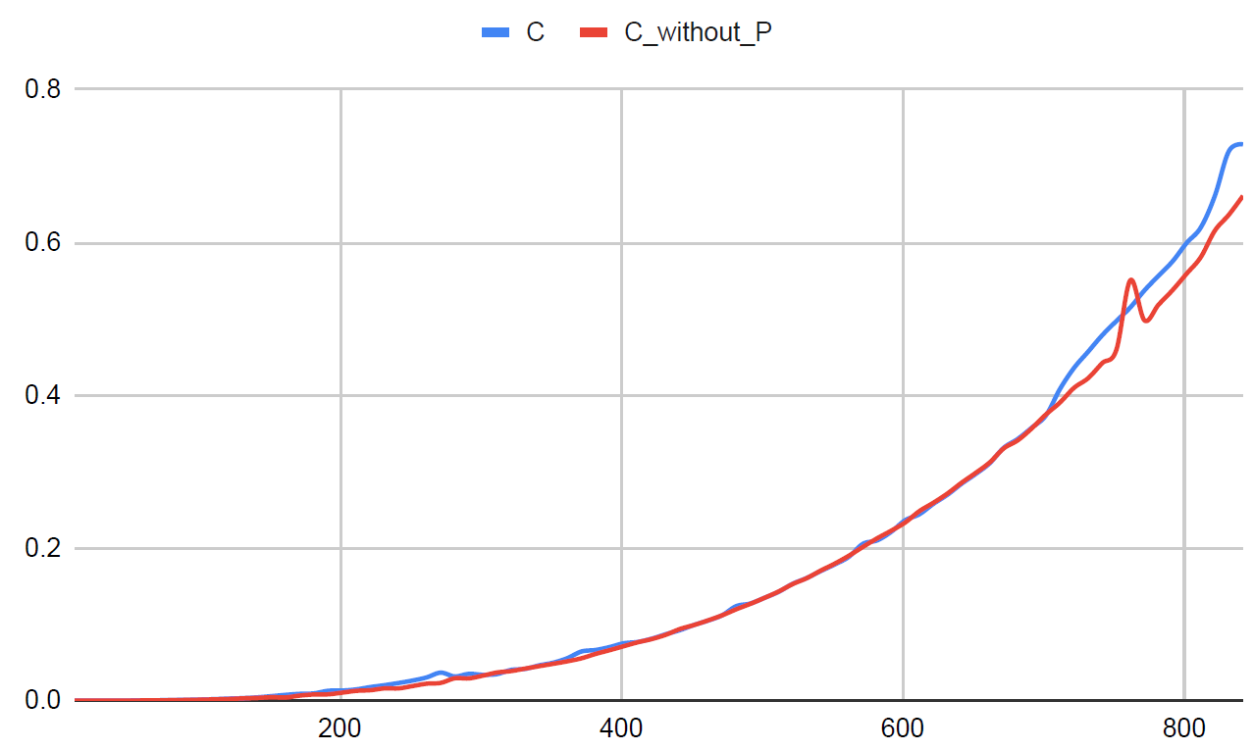
Pivotisierend vs. Nicht-Pivotisierend

Slide 16
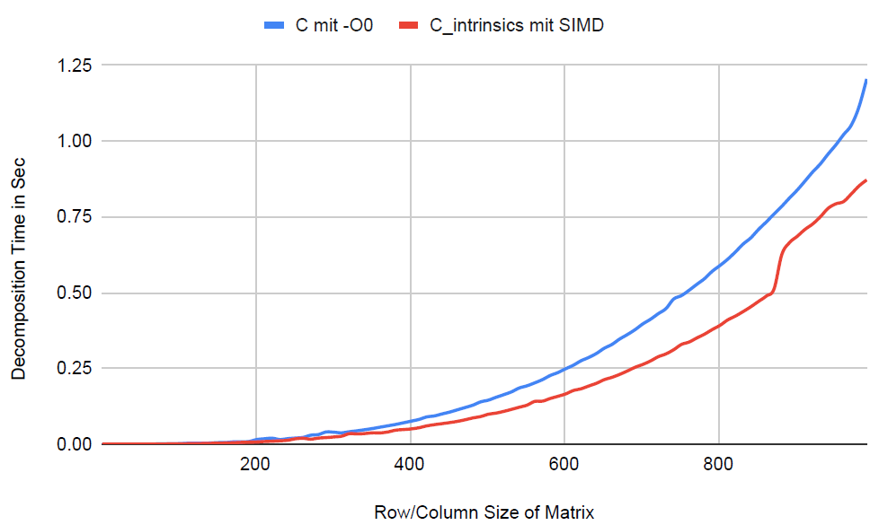
C-linear vs. C-vektorisiert

Slide 17
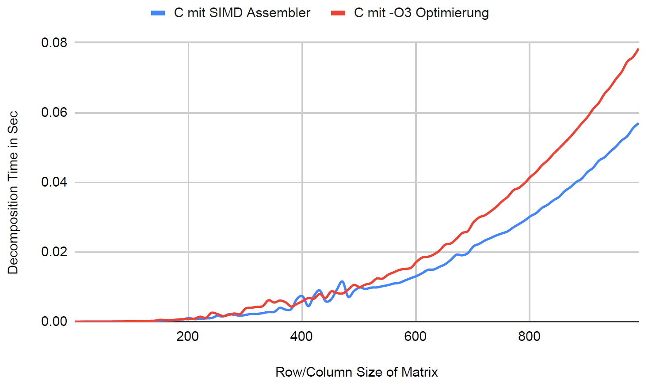
Compileroptimiert vs. ASM-Vektorisiert

